Slide 1
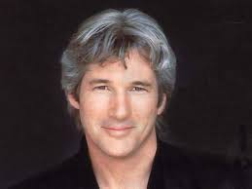
<header>
Actores más importantes
<nav>
<section>
<article>
Richard Gere
<header>
<section>
Pais: Usa
Películas:
<footer>
<footer>
WebMaster: Juan Carlos, Correo: jccheca@gmail.com

